Slide 1
Моделирование процессов подбора и оценки персонала в кадровом менеджменте
Исполнитель: студентка гр. М112 А.А. Поспелова
Научный руководитель: профессор, д.т.н., доцент Л.П. Вершинина
2025

Slide 2
Цель и задачи исследования
Цель исследования: повышение эффективности подбора персонала путём оптимизации и автоматизации процесса оценивания кандидатов на должность.
Задачи исследования:
провести анализ существующих подходов к подбору и оценке персонала в кадровом менеджменте и выявить проблемы;
предложить методы, позволяющие повысить эффективность процесса подбора кандидата на должность;
разработать информационную систему оценки кандидатов на должность в IT-индустрии.
Объект исследования: процесс подбора и оценки персонала в компании.
Предмет исследования: методы принятия решения при подборе персонала.

Slide 3
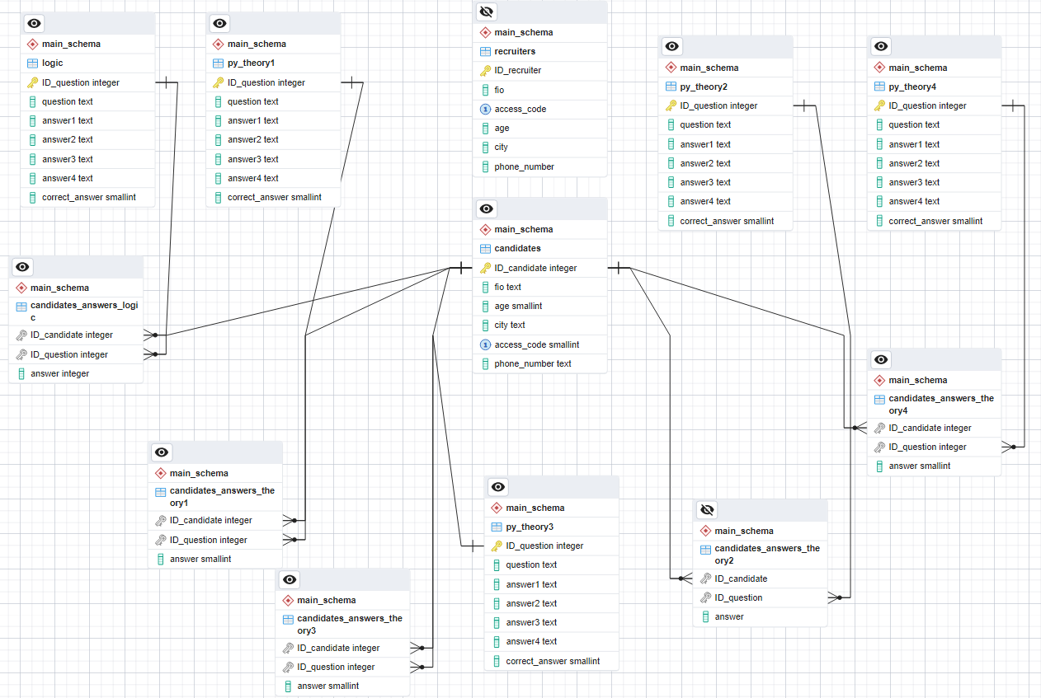
Информационная система: база данных
Схема базы данных

Slide 4
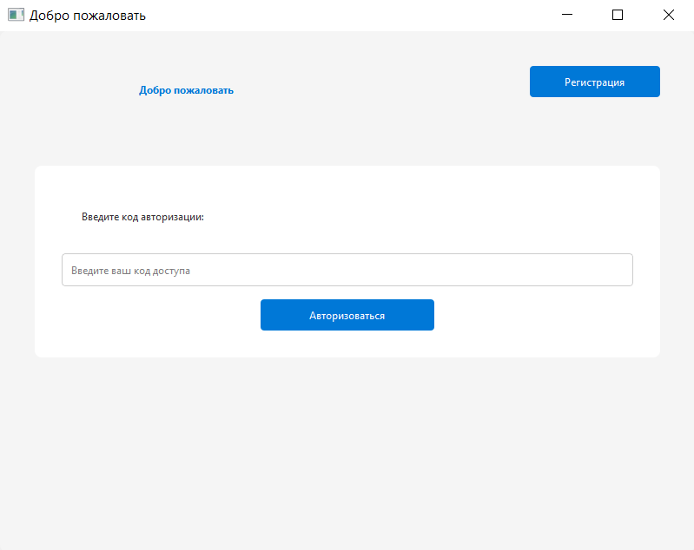
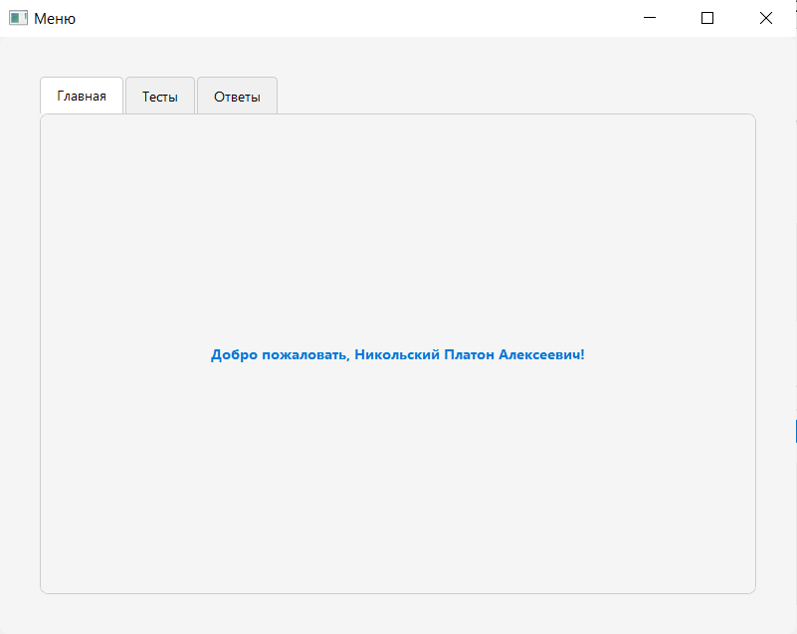
Информационная система: интерфейс кандидата
Авторизация и привественное меню

Slide 5
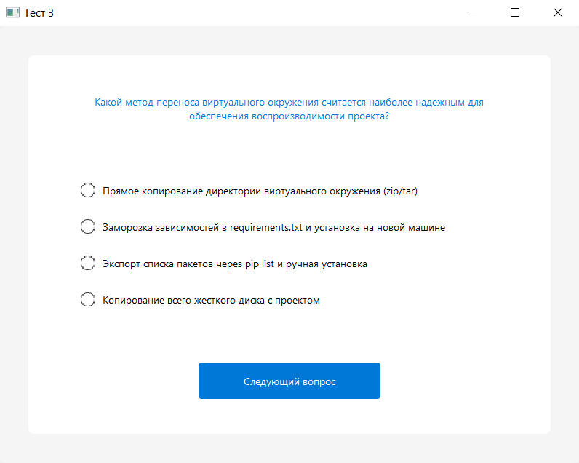
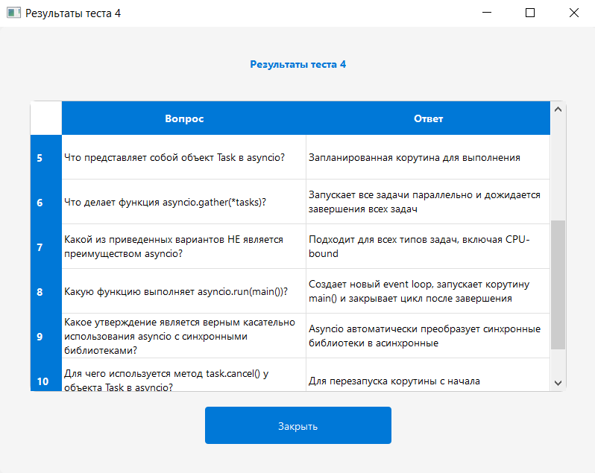
Информационная система: интерфейс кандидата
Проведение тестирования и просмотр ответов

Slide 6
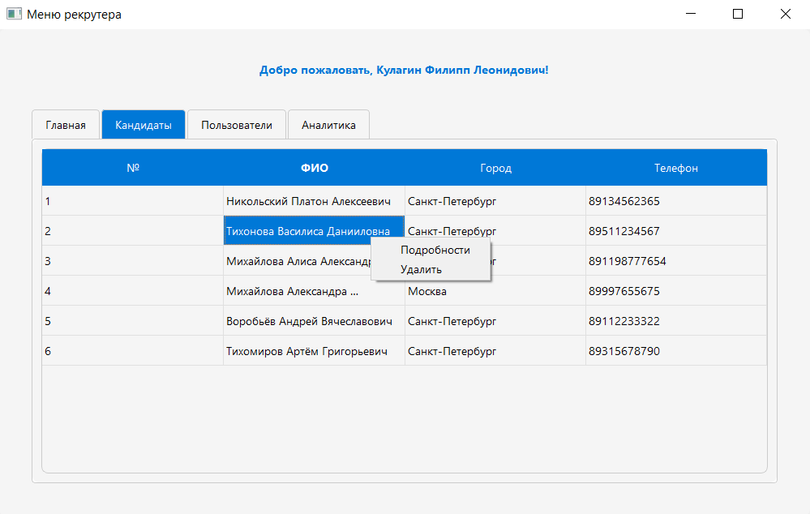
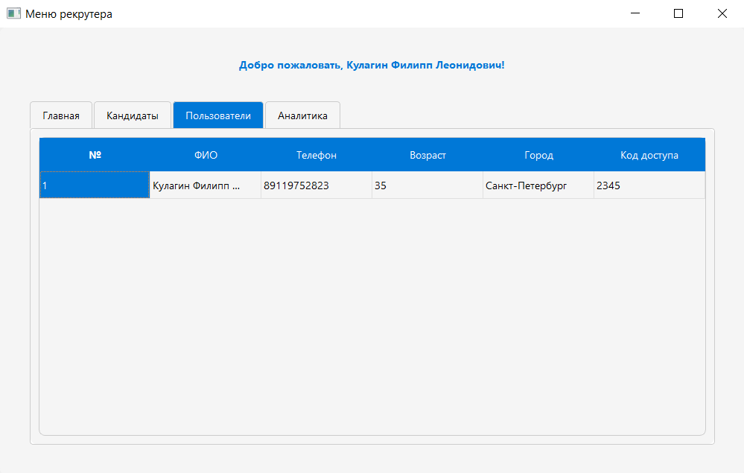
Информационная система: интерфейс рекрутера
Зарегистрированные кандидаты и рекрутеры

Slide 7
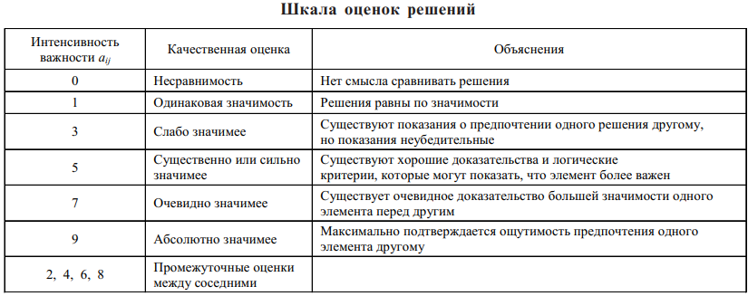
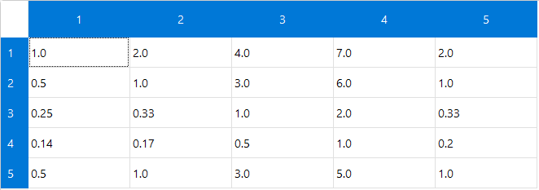
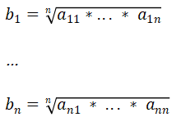


Информационная система: МАИ
Вычисление локальных приоритетов
Матрица парных сравнений

Slide 8





Содержательная часть - МАИ
Нормализуем
Получаем итоговые оценки

Slide 9
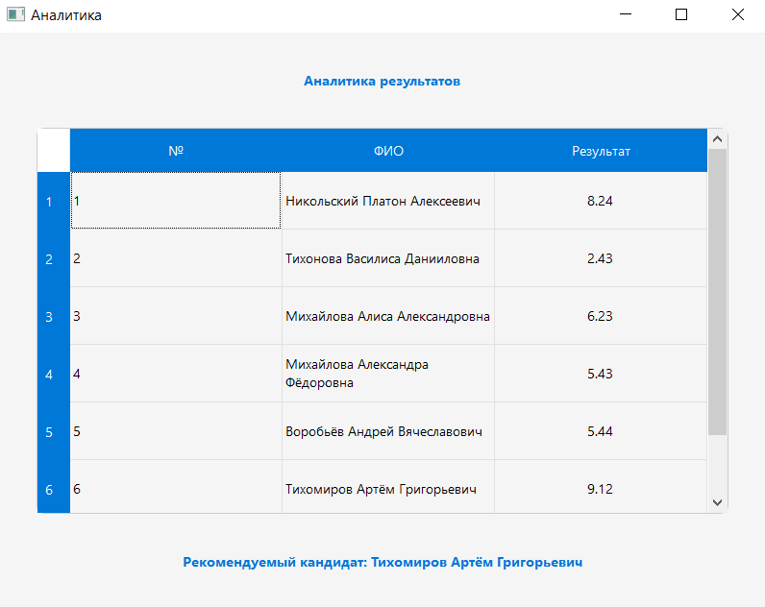
Информационная система: интерфейс рекрутера
Результат вычислений

Slide 10
Спасибо за внимание!

